Slide 1

تحصيلي :
أي من الأعداد التالية أولي ؟
أ) 100101 | ب) 100105 | ج) 100108 | د) 100109

Slide 2
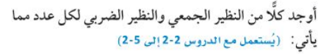

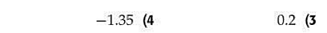
التهيئة

Slide 3

التهيئة

Slide 4
المفردات
الآن
فيما سبق
مصفوفة
العنصر
الرتبة
مصفوفة الصف
مصفوفة العمود
المصفوفة الصفرية
المصفوفة المربعة
المصفوفات المتساوية
1- أنظم بيانات في مصفوفة.
2- أستعمل العمليات على عناصر صفوف أو أعمدة مصفوفة لتحليل البيانات
درست حل مسائل باستعمال تنظيم البيانات في جداول

Slide 5
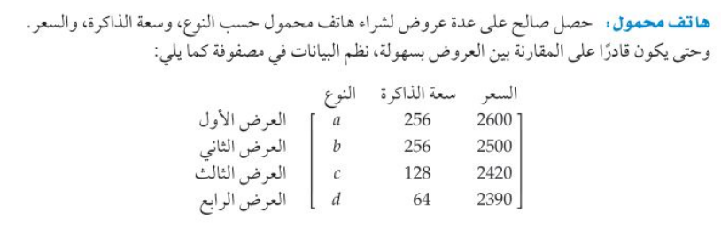
لماذا؟؟

Slide 6
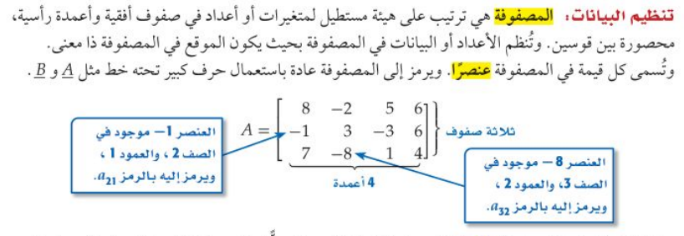
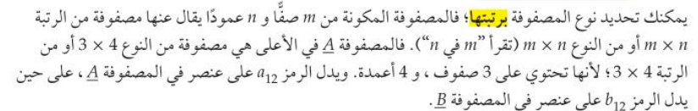

Slide 7
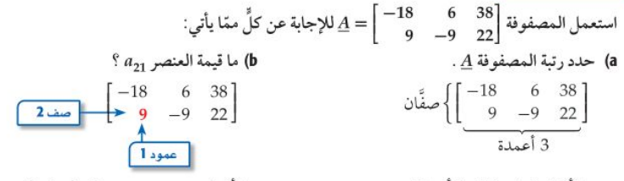
رتبة المصفوفة و عناصرها :
مثال :

Slide 8

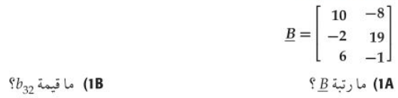
رتبة المصفوفة و عناصرها :
تحقق من فهمك :

Slide 9
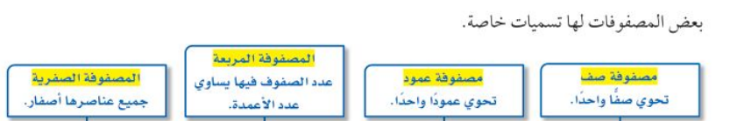
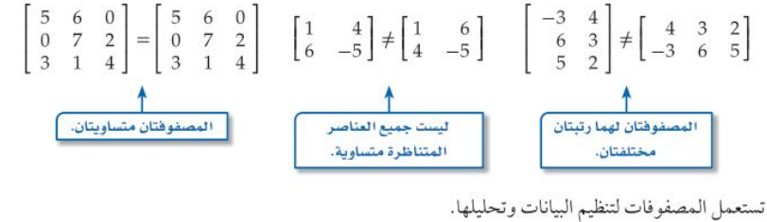

Slide 10
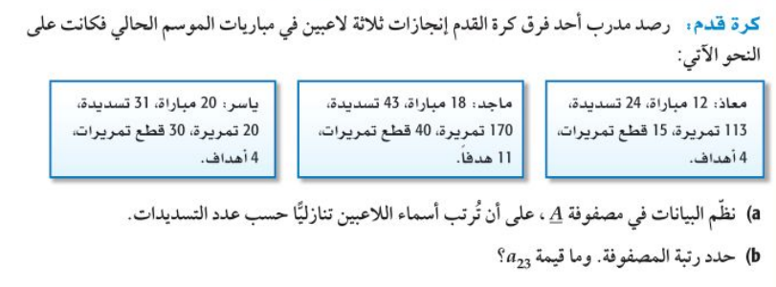
رتبة المصفوفة و عناصرها :
مثال :

Slide 11
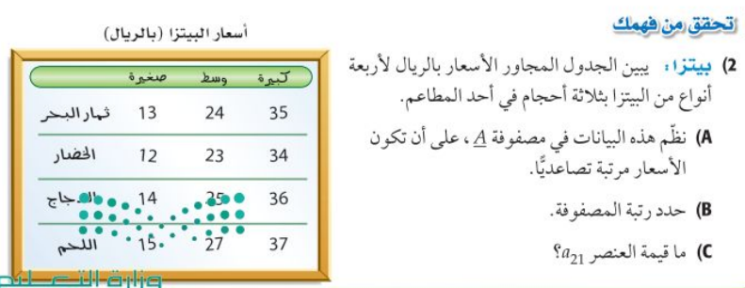
تحقق من فهمك :

Slide 12
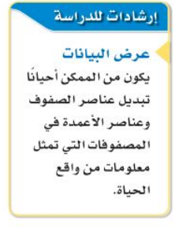

Slide 13
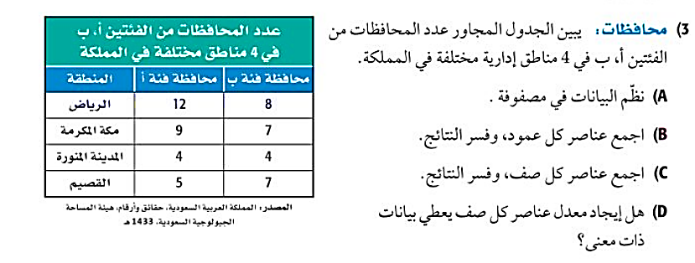
تحقق من فهمك :

Slide 14
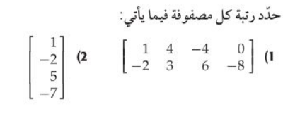
تأكد :

Slide 15
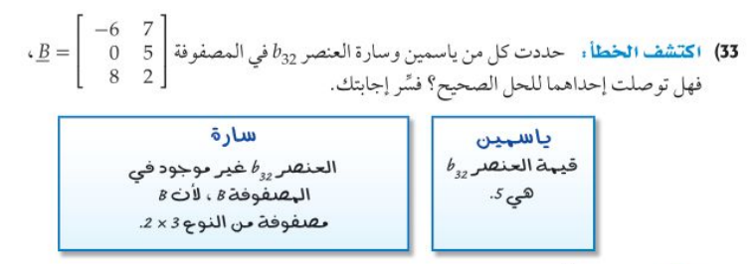

Slide 16
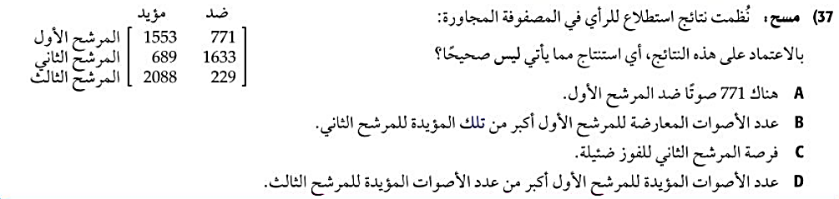
تحصيلي :

Slide 17
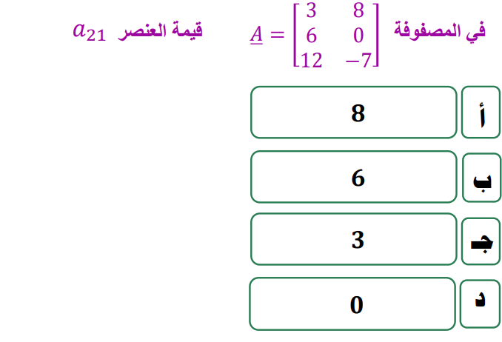
تحصيلي :

